Slide 1
স্বাগতম

Slide 2
শিক্ষক পরিচিতি
মোঃ মিজানুর রহমান
সহকারি শিক্ষক
চৌধুরাণী গার্লস স্কুল এন্ড কলেজ
পীরগাছা,রংপুর ।
E-mail: mijaneid@gmail.com
Mobile : 01715572082

Slide 3
পাঠ পরিচিতি
পাঠ পরিচিতি
শ্রেণি : ষষ্ঠ
বিষয় : তথ্য ও যোগাযোগ প্রযুক্তি
অধ্যায়: তৃতীয়
তথ্য ও যোগাযোগ প্রযুক্তির নিরাপদ ব্যবহার
সময় : 4০ মিনিট
তারিখ : 01/০7/২০২০ খ্রিঃ

Slide 4
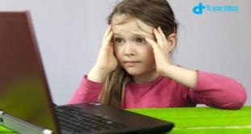
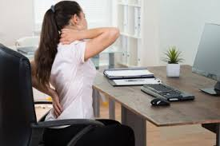
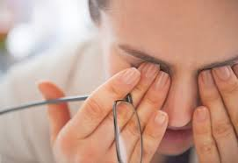
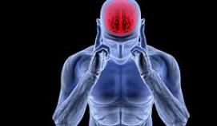
নিচের ছবিগুলো লক্ষ্য কর
এর ফলে যে সমস্যা হচ্ছে
চোখের সমস্যা
মাত্রারিক্ত কম্পিউটার ব্যবহার করা হচ্ছে
পিঠে ব্যথা
মাথা ব্যথা

Slide 5
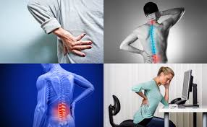
মাত্রাতিরিক্ত কম্পিউটার ব্যবহার কিসের ঝুঁকি সৃষ্টি করছে ?
এই ঝুঁকি মোকাবেলায় আমাদের কি করা উচিত ?

Slide 6
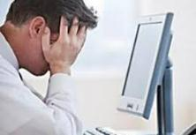
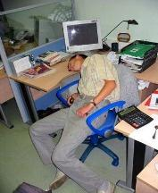
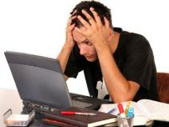
আমাদের আজকের পাঠ
আইসিটি ব্যবহারের স্বাস্থ্য ঝুঁকি ও ব্যবহারের সতর্কতা

Slide 7
শিখনফল
এই পাঠ শেষে শিক্ষার্থীরা …
১। আইসিটি ব্যবহারের স্বাস্থ্য ঝুঁকির কারণ ব্যাখ্যা করতে পারবে ।
২। স্বাস্থ্য ঝুঁকি এড়িয়ে চলার পদ্ধতি ব্যাখ্যা করতে পারবে ।
৩। আইসিটি ব্যবহারে সতর্কতা সম্পর্কে বর্ণনা করতে পারবে ।

Slide 8
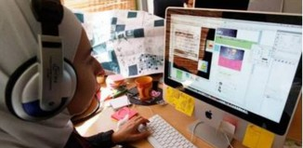
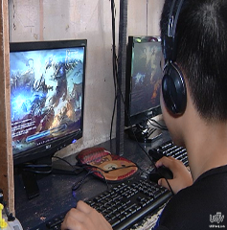
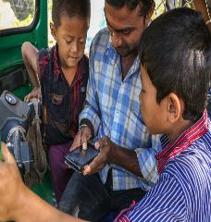
স্বাস্থ্য ঝুঁকি কি ?
কোনকিছুর মাত্রারিক্ত ব্যবহারের ফলে স্বাস্থ্যের জন্য যে ঝুঁকি সৃষ্টি হয় তাকে স্বাস্থ্য ঝুঁকি বলে ।

Slide 9
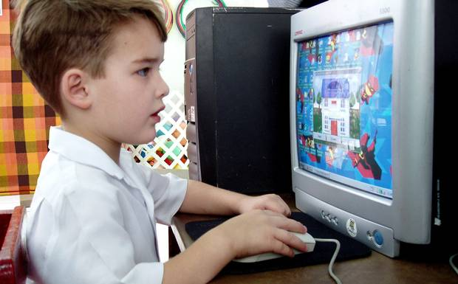
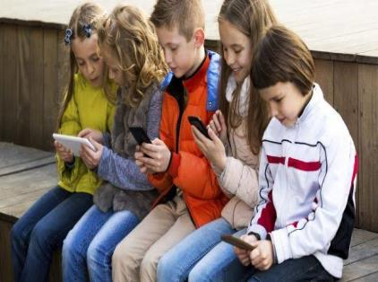
স্বাস্থ্য ঝুঁকির কারণ
মাত্রারিক্ত কম্পিউটারে গেম খেলা
দীর্ঘক্ষন হাতে করে মোবাইল ব্যবহার করা

Slide 10
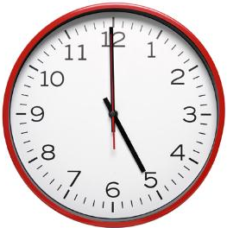
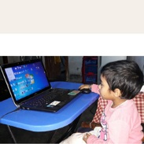
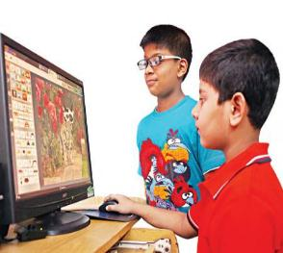
খেলার সময় না খেলে কম্পিউটারে বসে থাকে।

Slide 11
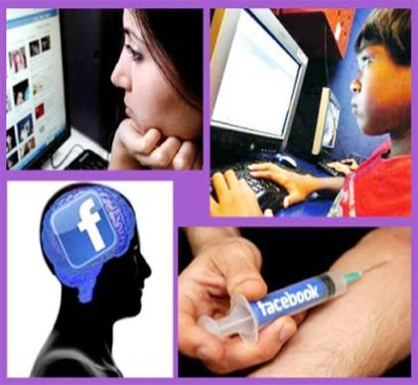
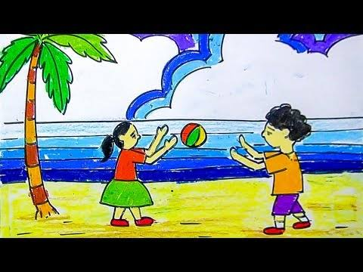
সামাজিক যোগাযোগ মাধ্যমগুলোতে বেশি সময় ব্যয় করা ।
খেলাধুলা না করা ।

Slide 12
সঠিক পদ্ধতিতে আইসিটি যন্ত্র ব্যবহার না করা

Slide 13
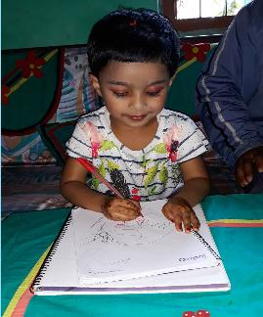
একক কাজ
স্বাস্থ্য ঝুঁকির কারণগুলি কি কি ?

Slide 14
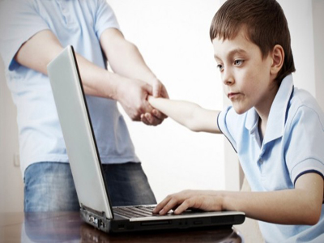
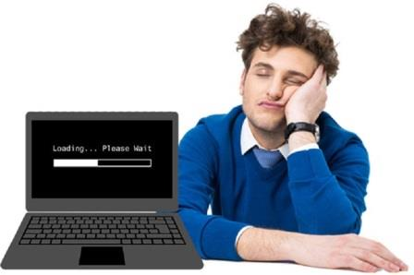
স্বাস্থ্য ঝুঁকি এড়াতে করণীয় :
শিশুদের কম্পিউটার গেমে আসক্ত না হতে দেওয়া ।
মাত্রাতিরিক্ত আইসিটি যন্ত্র ব্যবহার না করা ।

Slide 15
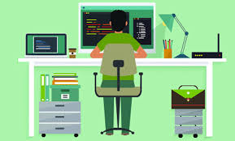
স্বাস্থ্য ঝুঁকি এড়াতে করণীয়
সঠিক পদ্ধতিতে আইসিটি যন্ত্র ব্যবহার করা

Slide 16
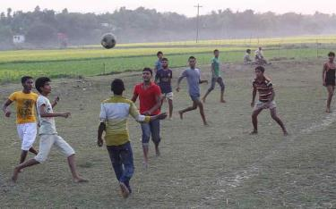
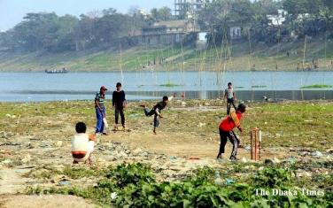
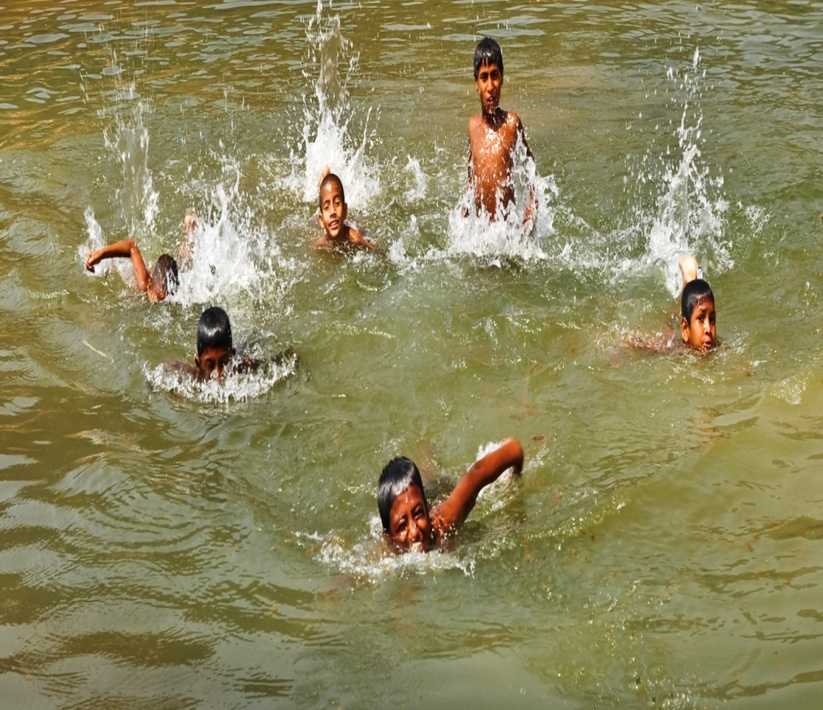
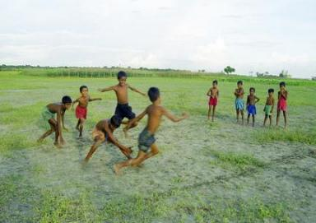
নিয়মিত খেলাধুলা করা

Slide 17
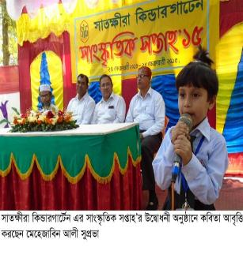
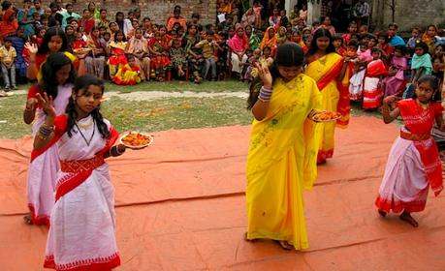
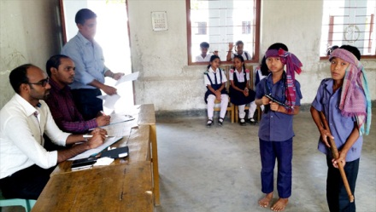
কম্পিউটারের বাইরের জগৎ থেকে আনন্দ পাওয়ার চেষ্টা করা।

Slide 18
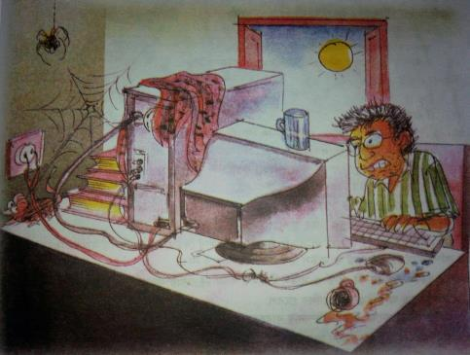
আইসিটি ব্যবহারে সতর্কতা
মনিটরের ওপর রাখা পানির গ্লাস না রাখা
সিপিইউ-এর ওপর কাপড় না রাখা
সকেটে প্লাগ ছাড়া বৈদ্যুতিক সংযোগ না দেওয়া
ছেড়া বৈদ্যুতিক তার
না রাখা
মাকড়সা ও মাকড়সার জাল পরিষ্কার রাখা
ইঁদুরের থেকে সতর্ক থাকা
বই যথাযথ স্থানে রাখা
গড়িয়ে পড়া চায়ের কাপ পরিষ্কার রাখা

Slide 19
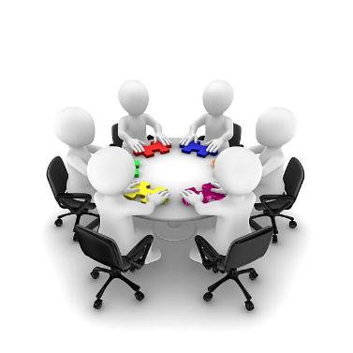
দলগত কাজ
স্বাস্থ্য ঝুঁকি এড়াতে করণীয় বিষয় সম্পর্কে একটি তালিকা তৈরি কর ।

Slide 20
মূল্যায়ন
১। কম্পিউটারের সামনে বসে থাকলে শারীরিক কি কি ক্ষতি হতে পারে ?
2। আইসিটি যন্ত্র কখন আমাদের জন্য ক্ষতির কারণ হয়ে পড়ে ?
৩। আইসিটি ব্যবহারে কি কি সতর্কতা বজায় রাখা দরকার ?

Slide 21
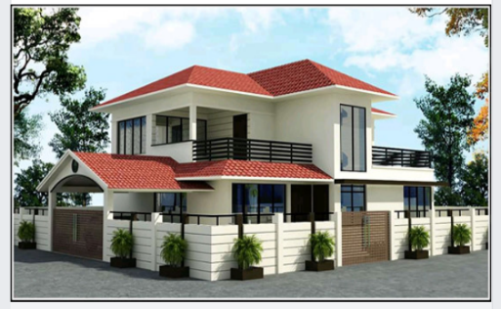
বাড়ির কাজ
আইসিটি যন্ত্র ব্যবহারের ফলে তুমি কি কি শারীরিক সমস্যার মুখোমুখি হও তার একটি তালিকা করে আনবে ।

Slide 22
ধন্যবাদ

